Slide 1


Skalabilan mikroservis orijentisan sistem namenjen berzi kriptovaluta C r y p t O f f e r
Univerzitet u Novom Sadu
Prirodno-matematički fakultet
Departman za matematiku i informatiku
Robert Sabo
Novi Sad 2018

Slide 2





Robert Sabo
Cara Lazara 34, Riđica
Email: robert.sabo0@gmail.com
Kontakt tel: : +381631164045
GitHub: github.com/robertsabo0
facebook.com/robert.sabo0
linkedin.com/in/robert-robii-sabo-34425bb0
twitter.com/RobiiSabo

Slide 3
Skalabilan mikroservis orijentisan sistem namenjen berzi kriptovaluta C r y p t O f f e r
Agenda:
Šta su i zašto baš kriptovalute?
Mikroservisi i sklabilnost
Arhitektura i moduli
Klijentski deo
Serverski deo
Bezbednost
Skalabinost
Prikaz rada
Zaključak

Slide 4

Skalabilan mikroservis orijentisan sistem namenjen berzi kriptovaluta
Kriptovalute
Digitalni novac
Kriptografija
Decentralizacija
Svako i svugde
2009.god i 2017.god
Berza kriptovaluta
Međukorisnička trgovina
Pregled trenutnog stanja
Specifikacija
Berza – oglasnik kriptovaluta
Novčanik – pregled stanja sredstava

Slide 5
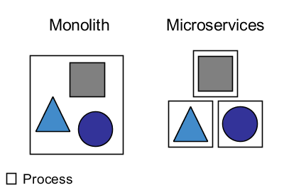
Skalabilan mikroservis orijentisan sistem namenjen berzi kriptovaluta
Šta su mikroservisi?
Monolitni <-> Mikroservisi
Prednosti
Skalabinost
Modularnost
Ponovna upotrebljivost
Mane
Kompleksnost
Loša arhitekutra

Slide 6
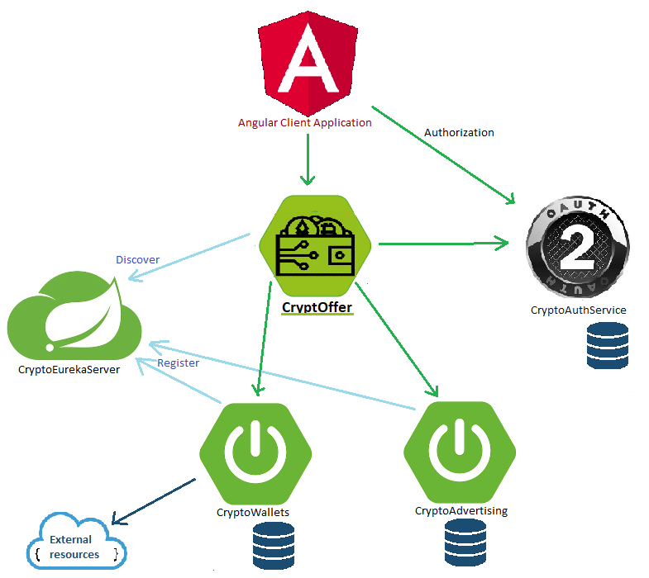
Arhitektura softvera
Klijent i server
Arhitektura mikroservisa
Interni i eksterni izvori podataka
Komunikacija
Javna
Zatvorena (Serverska)

Slide 7
Angular Client Application
Klijentska aplikacija
Izvršava se na računaru korisnika
IO
Angular
Komponente
*.html
*.ts
Servisi
Bootstrap
Komunikacija sa serverom
robii

Slide 8
CryptOffer
Obsluživanje klijenta
Centralna jedinica – višestruka uloga
Eureka Klijent
API server (Resource server)
Komunikacija
Klijent
Autorizacioni server
Mirkoservisi
Eureka Server

Slide 9
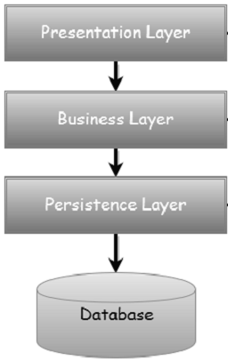
CryptoAdvertising
Mikroservis u pravom smislu
Logika kripto berze (oglasnik)
Pregled I pretraga
Dodavanje
Realizacija ( svoj oglas; javljanje na tuđi)
Baza podataka
Samo jedna tabela
Koji oglas kome pripada?
Slojevita arhitektura
Eureka Klijent
Ribbon Klijent

Slide 10
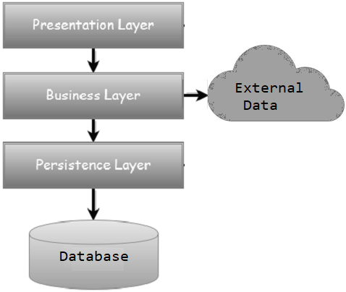
CryptoWallets
Mikroservis u pravom smislu
Logika stanja kriptovaluta korisnika
Celokupno, po valuti, detaljan pregled
Ručno upravljanje stanjem…
Podaci
Baza podataka
Eksterni izvor
Slojevita arhitektura
Eureka Klijent
Ribbon Klijent

Slide 11
CryptEurekaServer
Eureka Server + Javljanja
+ Pronalaženje po imenu
Celokupan tok podataka
0. Javljanje mikroservisa
Traženje po imenu (po zahtevu)
Pronalaženje instance
Odgovor traženja po imenu
Direktna komunikacija
Ribbon Load Balancer
Feign
Prost <-> Kompleksan ?

Slide 12
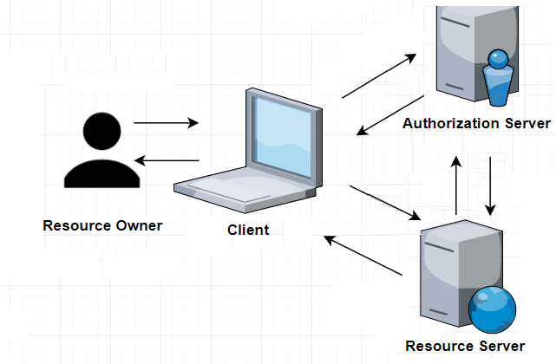
CryptAuthService
OAuth2
Token
Funkcionalnosti
Integrisane + Login
+ Provera tokena
Javne + Registracija
+ Podaci o korisniku
Baza podataka
BCryptPasswordEncoder

Slide 13
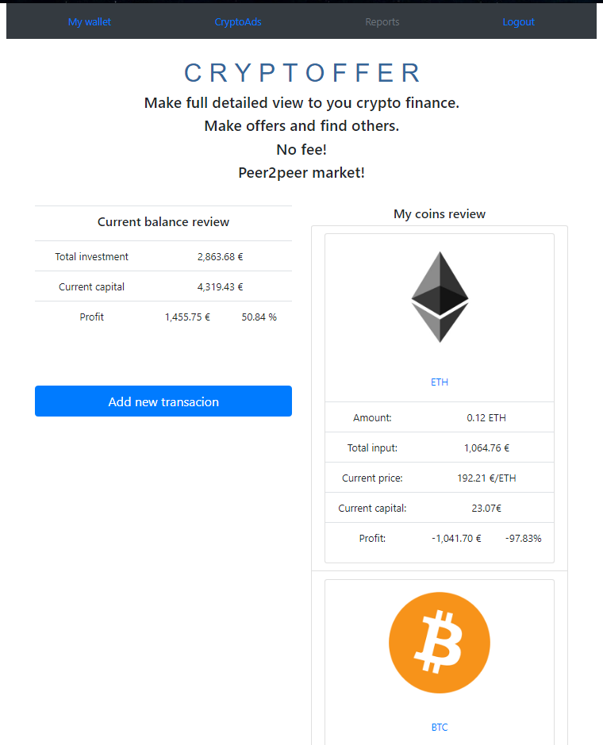
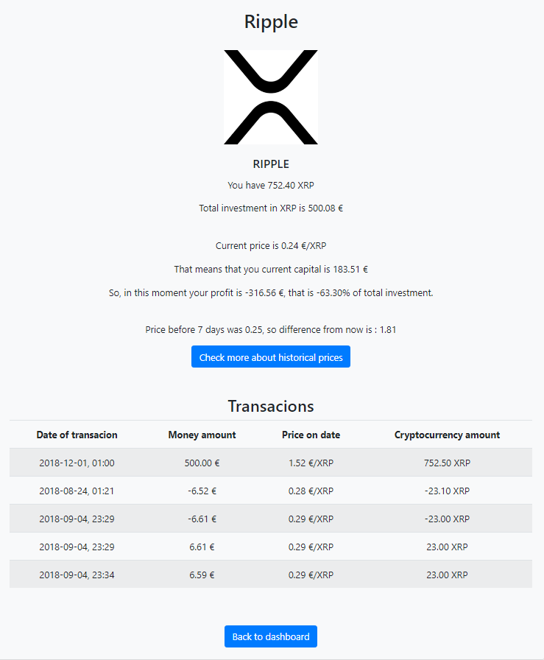
Dashboard
Prikaz rada aplikacije
Detaljan prikaz za valutu Ripple

Slide 14
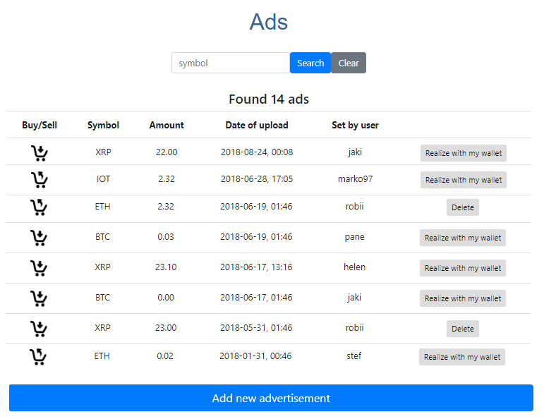
Prikaz oglasa
Prikaz rada aplikacije

Slide 15
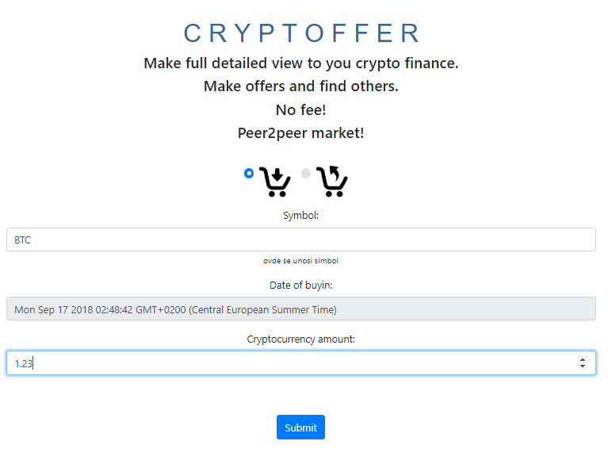
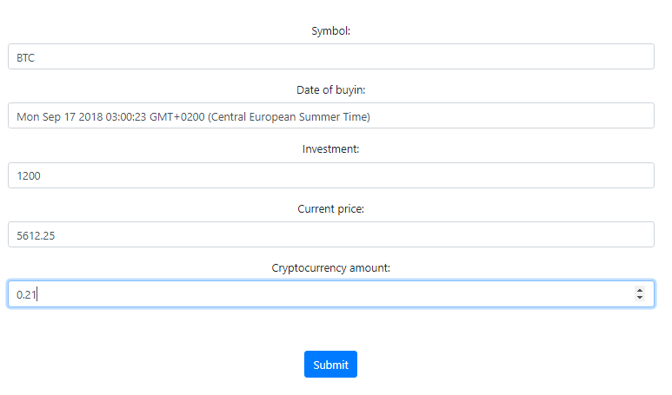
Prikaz rada aplikacije
Dodavanje promene na stanju
Dodavanje ponude

Slide 16
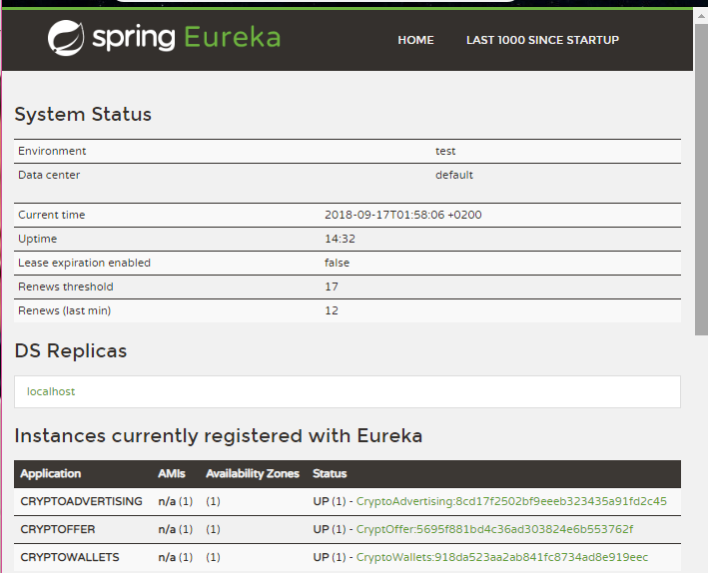
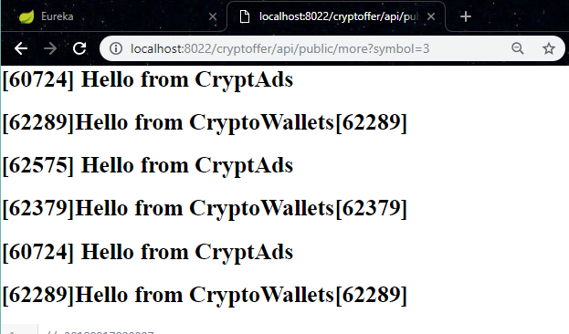
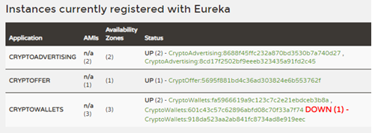
Prikaz rada aplikacije – Eureka Server monitoring
Eureka dashboard
Simulacija rada Ribbon Load Balancera
Slučaj višestrukih inastanci

Slide 17
Zaključak
Da li je sve ovo neophodno?
Motivacija: izučavanje funkcionalnosti mikroservisa
Uspešno učenje rada tehnologija
Angular
OAuth2
Spring Cloud Netflix libs
Eureka
Ribbon
Feign
Opasnost: Loša arhitekura
Inicijalna arhitektura -> monolitan sistem
“Pick the right tool for the job”

Slide 18

Skalabilan mikroservis orijentisan sistem namenjen berzi kriptovaluta C r y p t O f f e r
Ceo rad dostupan na github : github.com/robertsabo0/AWS_CryptOffer
Robert Sabo
robert.sabo0@gmail.com
Novi Sad 2018

